Slide 1
Hurmos – Hyvinkään urheiluhistoria -näyttely 2024

Slide 2
”Kun hiihtäminen parina viime vuotena on tullut helsinkiläisille oikeaksi kärpäseksi, niin on selvää, että kaupungin lähinurkat ovat pian koluttuja. Silloinpa matka lauantai-iltana tai pyhäaamuna Hyvinkäälle tuo virkistävän vaihtelun viikon ohjelmistoon.” Suomen Urheilulehti, 1934
-Hyvinkään kaupunginmuseo ja Hyvinkään liikuntapalvelut toteuttavat yhdessä vuonna 2024 näyttelyn, joka sukeltaa Hyvinkään maineikkaaseen urheilu- ja liikuntahistoriaan. Esille pääsevät niin seurat, olympiamitalistit, harrastajat kuin taustalla tärkeää työtä tekevät puurtajat.
-Ilo ja sinnikkyys kuuluu kaikille ja Hyvinkään kaupunginmuseon näyttely laajeneekin museokeskus Taikasta ympäri kaupunkia liikuntapaikoille ja seurojen tiloihin.

Slide 3
Koe kilpaile muistele
-Hankkeen ajan kerätään hyvinkääläisiltä liikkumiseen ja urheiluun liittyviä muistoja. Samalla jokainen voi halutessaan osallistua myös kaikkien aikojen hyvinkääläinen urheilija -kilpailuun, jonka voittaja paljastetaan vuoden 2024 lopussa Urheilugaalassa. Kaikkien äänestäjien kesken arvotaan palkintoja. Näe, muista, osallistu, voita!
-Hyvinkään kaupunginmuseon vuoden 2024 urheilu -näyttely jakaantuu neljään osaan, jotka muodostavat kokonaisuuden. Kaiken keskiössä on museokeskus Taikassa esillä oleva päänäyttely, joka esittelee kaupungin maineikkaan liikunta- ja urheilutaustan moninaisine ilmiöineen.

Slide 4
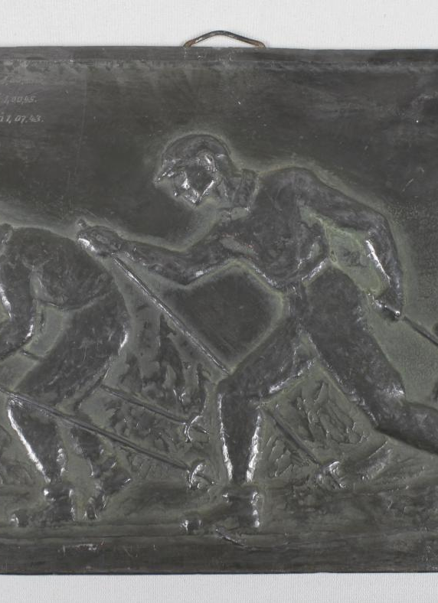
Toisessa osassa näyttelykonseptia keskiössä ovat seurat liikuntapaikkoineen. Kaikilla yhteistyötahoilla on mahdollisuus nostaa seuransa historiaa yhteisen näyttelyilmeen mukaisesti esille omissa tiloissaan helmikuusta 2024 lähtien. Samalla nostetaan esille yksi seuralle tärkeä esine, joka saa arvoisensa paikan seuran historian yhteydessä. Vuoden lopuksi kaikki esineet ja historiat kootaan yhdeksi kuukauden pituiseksi näyttelyksi kaikkien tavoitettavaksi.

Slide 5
Kokonaisuuden kolmas osa muodostuu urheilumuistoista ja kilpailusta. Jokaisessa näyttelypisteeseen on sisällytetty linkki/qr-koodi, jolla on mahdollisuus osallistua muistitietokeräykseen ja kilpailla. Palkinto sarjoja on kolme: 1. kaikkien aikojen hyvinkääläinen urheilija, 2. Ikimuistoisin liikuntakokemus 3. Paras liikuntapyhäkkö. Ajatuksena on kerätä muistoja ja kilpailla, kuten urheiluun kuuluu.
Kaupunginmuseo ja liikuntapalvelut haastavat seurat myös nostamaan aktiivisesti omaa historiaansa ja perinteitä esille vuonna 2024. Paras tempaus, tai aktiviisin toiminta palkitaan! Seuroille teetetään näyttelyn mukainen graafinen paketti osallistumista varten.
Viimeisessä osassa luodaan joko Ajapaik, tai ArcGis-sovelluksia käyttäen reitti vanhoille jo kadonneille kisapaikoille. Tavoitteena on palauttaa menneen ajan loisto nykykatsojan silmään kuvien kautta. Kukapa ei haluaisi nähdä Sveitsin legendaarista mäkihyppymäkeä jälleen pystyssä!

Slide 6
Kaikki näkyvät!
Kaikki seurat pääsevät vähintään listamuodossa osaksi museon perusnäyttelyä, vaikka eivät pystysi muuten osallistumaan.

Slide 7
Mitä me tarvitsemme?
1. Nimi
2. Perustamisvuosi
3. Seurahistoria noin 3 lyhyttä kappaletta tekstiä: alku, kehitys & menestys, nykyvaihe
4. Valokuvat 2kpl/vuosikymmen: Museo voi auttaa tarvittaessa digitoimisessa.
5. Merkityksellisin esine ja sen tarina lyhyesti: Ei mielellään pokaaleja. Nyrkkeilyhanskat, mestaruuspallo, pitkäaikainen harjoitteluväline.
6. Menestyksen merkkipaalu: seuralle tärkeimmät kohokohdat: SM -73, Nousu ylempään loppusarjaan -82, NNN voittaa olympialaisissa kultaa 2024.
7. Ständi, onko halua, löytyykö paikka, sijoituspaikan osoite.
8. Yhteyshenkilö

Slide 8
Oletteko valmiit Hurmokseen?
Jos haluatte osallistua näyttely-yhteistyöhön, niin ilmoittautukaa osoitteeseen:
tuomas.ravea@hyvinkaa.fi
-Ilmoittautuminen viimeistään 30.4. mennessä. Materiaalin aikataulu ilmoitetaan myöhemmin yhteistyökumppaneille.

Slide 9
Näyttelyaikataulu
2023
Huhtikuu-toukokuu 2023: Tausta- ja kokoelmatyö materiaalin kartoittamiseksi
Kesä-syyskuu 2023: Seurojen sisältöjen kartoitus ja tuottaminen
Syys-lokakuu 2023: Näyttelysisällöt / näyttelysuunnittelu/arkkitehtuuri
Marras-joulukuu rakenteiden tuotanto
2024
Tammikuu-helmikuu: Näyttelynrakennus, avajaiset helmikuun alussa
Maaliskuu: jalkauttaminen kentälle ja jatko-ohjaus
Syksy 2024: yhteisnäyttely ständeistä Willassa, tai muussa sopivassa paikassa.
2025
Tammikuu: Näyttely päättyy

Slide 10
KIITOS.

